Slide 1
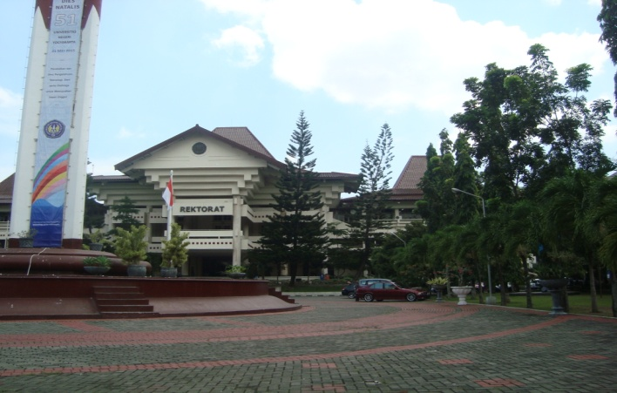
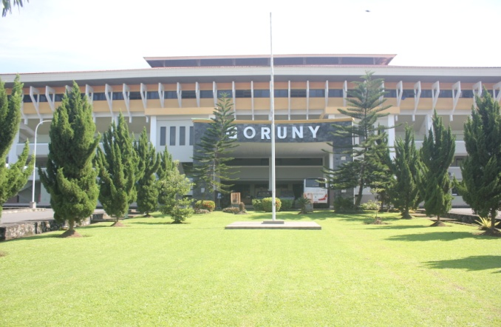
PENGELOLAAN SUMBERDAYA AIR BERKELANJUTAN DI KAMPUS UNIVERSITAS NEGERI YOGYAKARTA

Slide 2
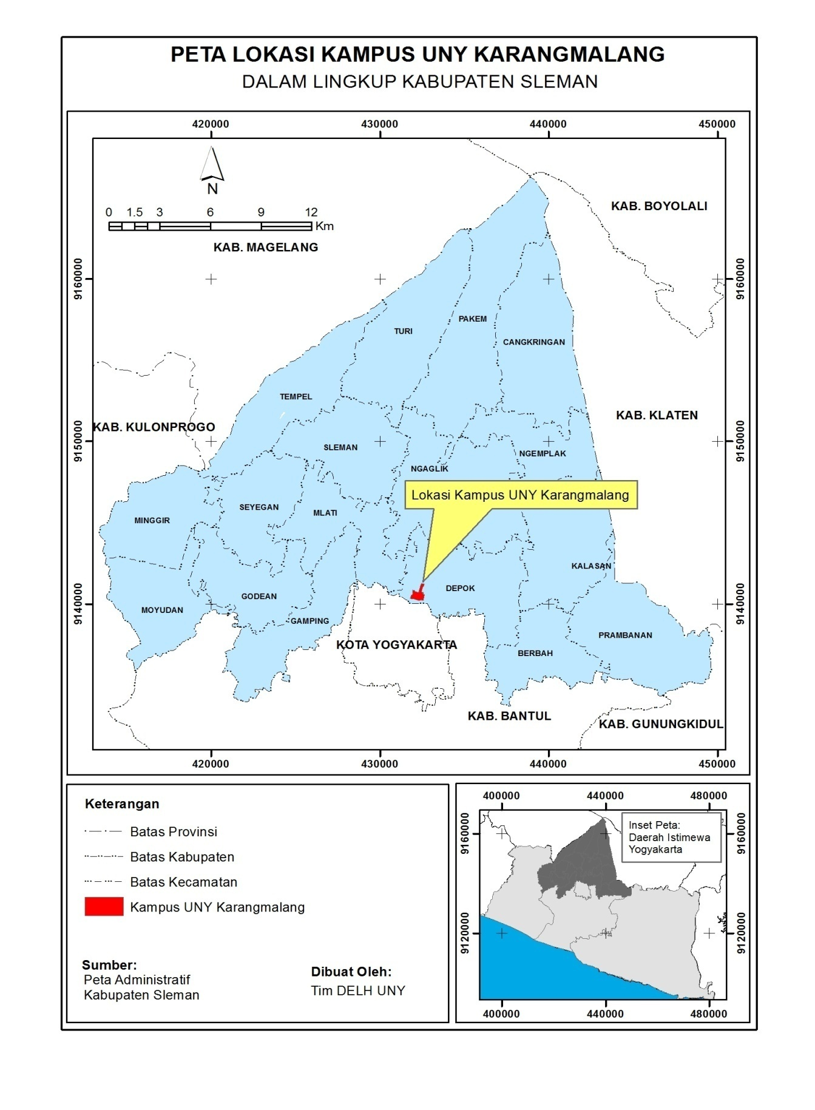
KAMPUS UNY Jalan Colombo No 1 Yogyakarta 55281 (Karangmalang, Catur Tunggal, Depok, Sleman)
Uraian | Luas (m²) | Persentase (%)
Total luas lahan | 416.424 | 100,0
Total area tertutup bangunan | 90.924 | 21,83
Total ruang terbuka hijau (RTH) | 271.490 | 65,20
UNY terus mempertahankan luas RTH minimal 30% dari luas lahan total, antara lain dengan seminimal mungkin menebang tanaman/pohon ketika dilakukan pembangunan gedung baru

Slide 3
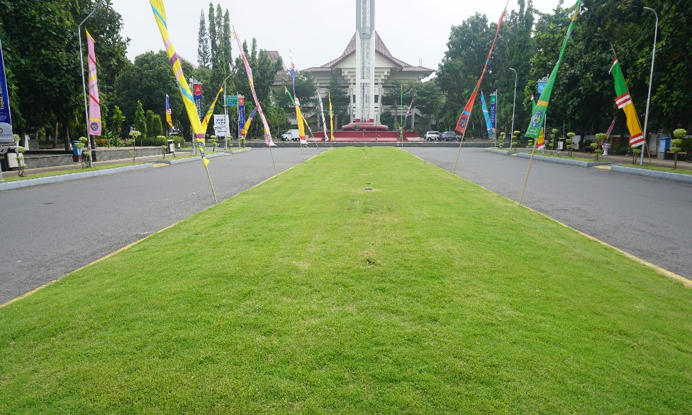
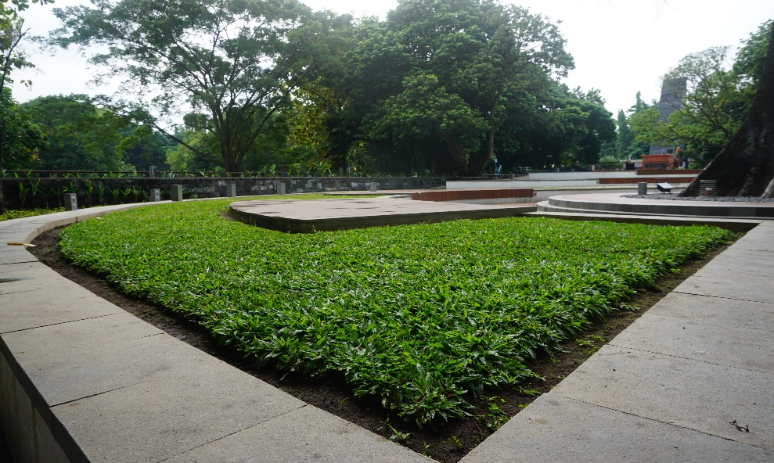
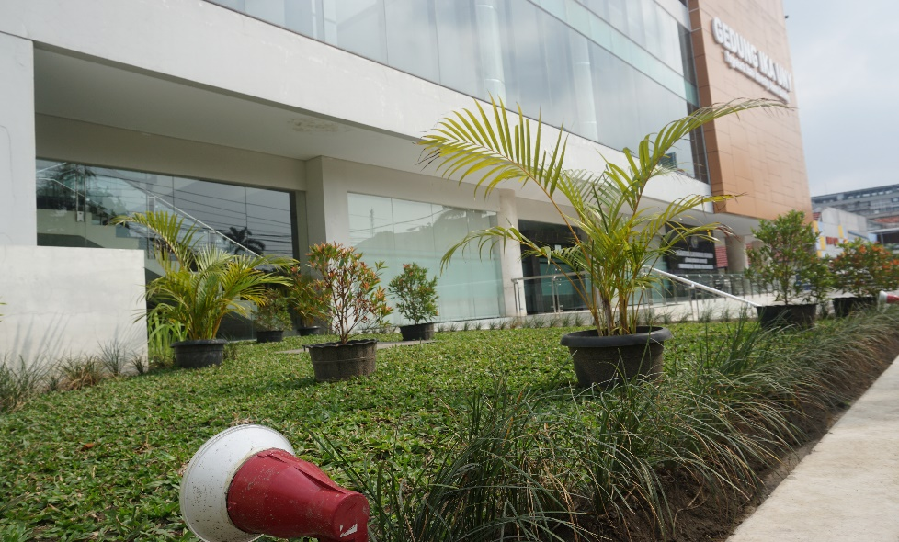
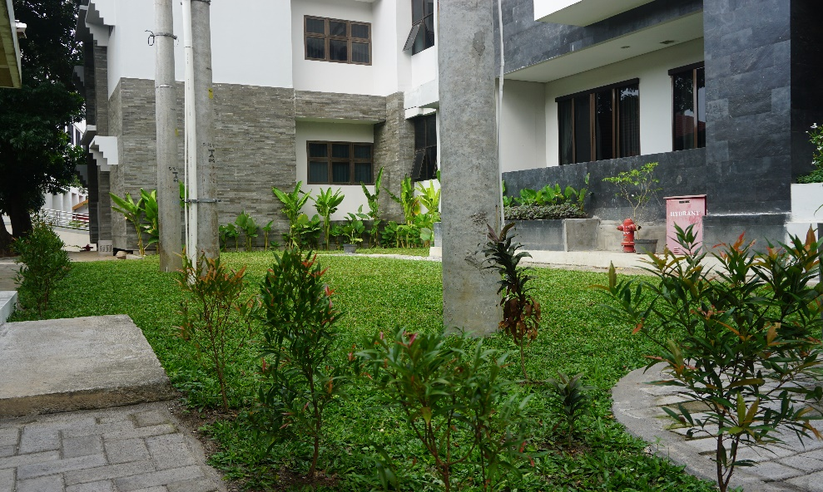
RUANG TERBUKA HIJAU (RTH) KAMPUS UNY
Keberadaan RTH mendukung kondisi hidrologis dan pelaksanaan pembelajaran

Slide 4
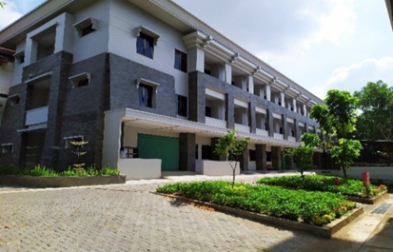
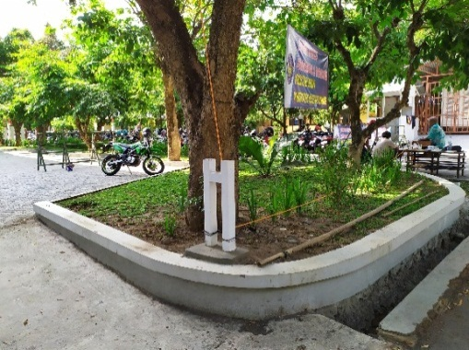
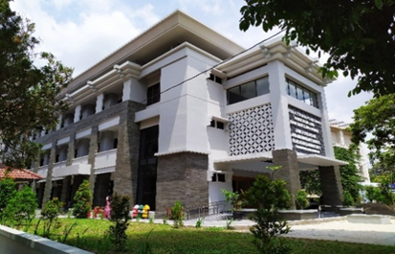
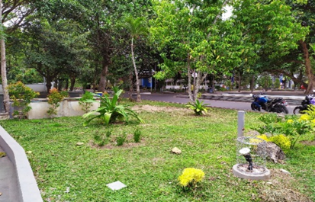
UPAYA UNY MENDUKUNG KEBERADAAN RUANG TERBUKA HIJAU (RTH)
Pembangunan gedung baru dilakukan secara vertikal/bertingkat (kebijakan setiap gedung baru minimal 3 lantai) untuk menghemat lahan
Menanami kembali ruangan atau lahan yang terbuka dengan berbagai jenis tanaman peneduh

Slide 5
PERATURAN TERKAIT PERLINDUNGAN DAN PENGELOLAAN SUMBERDAYA AIR
UURI No 19 Tahun 2019 tentang Sumberdaya Air menyebutkan bahwa “Pengelolaan sumberdaya air menjadi kewajiban negara, kelompok masyarakat, dan perseorangan”
Untuk mewujudkan kampus yang bebas dari segala polusi dengan udara dan lingkungan yang bersih, sehat dan nyaman, maka diterbitkan SK Rektor Nomor 20 Tahun 2017 tentang Kampus Hijau Universitas Negeri Yogyakarta
Dalam peraturan tersebut, seluruh warga UNY (mahasiswa, tenaga pendidik, tenaga kependidikan) berkewajiban melakukan penghematan air dan listrik selama menjalankan kegiatan akademik dan nonakademik (Pasal 9)

Slide 6
POSISI HIDROGEOLOGI UNY
Kampus UNY Karangmalang termasuk dalam cekungan air tanah (CAT) Yogyakarta-Sleman
CAT Yogyakarta-Sleman terletak di lereng Selatan Gunungapi Merapi, dibatasi Sungai Progo di bagian barat dan Sungai Opak di bagian timur, serta dibatasi Samudera Hindia di bagian selatan
Berdasarkan potensi hidrologi, Kampus UNY merupakan bagian dari dataran kaki fluvio vulkanik Merapi yang surplus air permukaan dan airtanah karena di sebelah utaranya adalah kawasan resapan air
Kampus UNY termasuk dalam sub-daerah aliran sungai (sub-DAS) Code
Secara hidrologis, UNY tidak pernah kekurangan air karena berkelimpahan air permukaan dan air tanah (terdapat akuifer air tanah), didukung keberadaan Selokan Mataram yang melintang barat-timur, ber-intake dari Kali Progo dan berakhir di Kali Opak
Kedalaman air tanah di Kampus UNY antara < 7 m - 25 m
Posisi hidrogeologi UNY mendukung pengelolaan sumberdaya air berkelanjutan secara kuantitas

Slide 7
PENGELOLAAN KUANTITAS AIR TANAH UNY
Pembangunan Sumur Peresapan Air Hujan (SPAH)
Pembuatan Saluran Drainase Terpadu
Pembangunan Biopori
Pembuatan Embung (dalam proses)
Daur Ulang Air
Efisiensi Penggunaan Air Bersih
-- > pengelolaan kuantitas air tanah di UNY diharapkan dapat mendukung pengurangan aliran air permukaan (runoff) sehingga tidak memberikan peluang terjadinya genangan di Kampus UNY (*dengan catatan besarnya curah hujan melebihi rata-rata normal)
-- > pengelolaan kuantitas air tanah di UNY juga diharapkan dapat mendukung peningkatan cadangan airtanah (groundwater) sehingga terjadi keseimbangan dan kelestarian sumberdaya air di UNY (* dilihat dari aspek kuantitas)

Slide 8
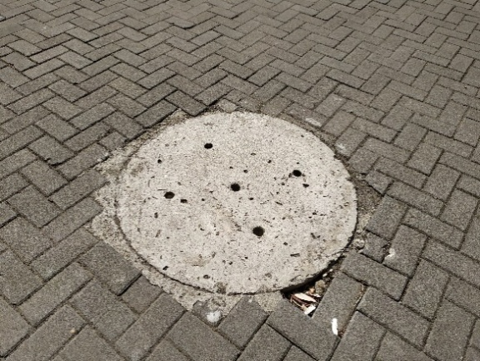
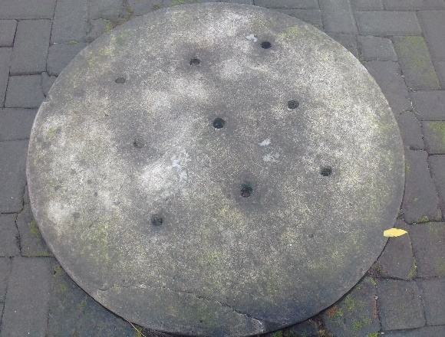
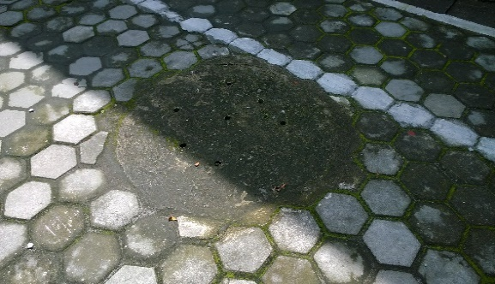
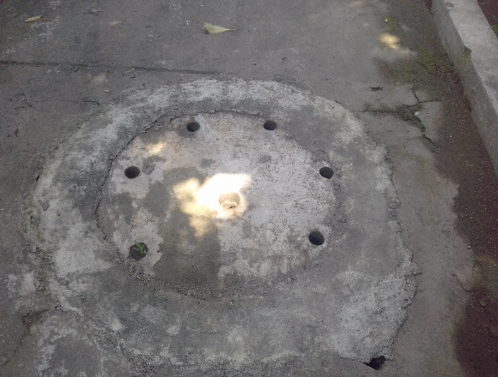
1. PEMBANGUNAN SUMUR PERESAPAN AIR HUJAN (SPAH)
Jumlah SPAH yang telah dibuat UNY s/d tahun 2019 sebanyak 611 unit dengan dimensi sumur resapan: diameter 80 cm dan kedalaman 6 m
UNY terus berkomitmen menambah SPAH sesuai Peraturan Bupati Sleman Nomor 49 Tahun 2012, dengan target terpenuhinya jumlah SPAH sebanyak 1.204 unit

Slide 9
1. PEMBANGUNAN SUMUR PERESAPAN AIR HUJAN (SPAH)
UNY juga membuat SPAH di Padukuhan sekitar kampus, diantaranya di Padukuhan Karangmalang, Mrican, Santren dan Samirono sesuai dengan jumlah yang ditentukan oleh Dinas PUP-ESDM (Pekerjaan Umum, Perumahan dan Energi Sumber Daya Mineral) DIY
Hal ini dilakukan sebagai upaya konservasi air tanah terkait penggunaan sumber air tanah dalam di UNY

Slide 10
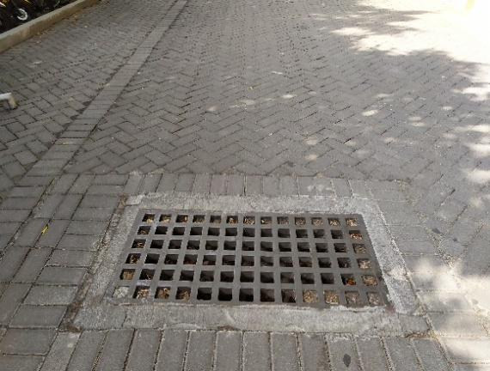
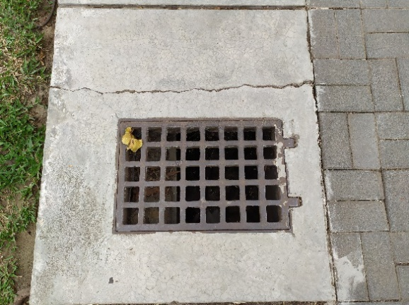
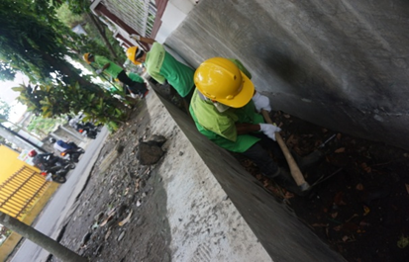
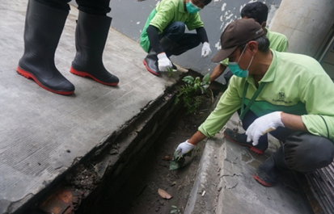
2. PEMBUATAN SALURAN DRAINASE TERPADU
UNY membuat saluran drainase terpadu yang terhubung dengan seluruh SPAH di lingkungan kampus
UNY secara rutin juga melakukan pembersihan saluran drainase dan SPAH dari sampah/lumpur sehingga tidak berpotensi menimbulkan genangan air

Slide 11
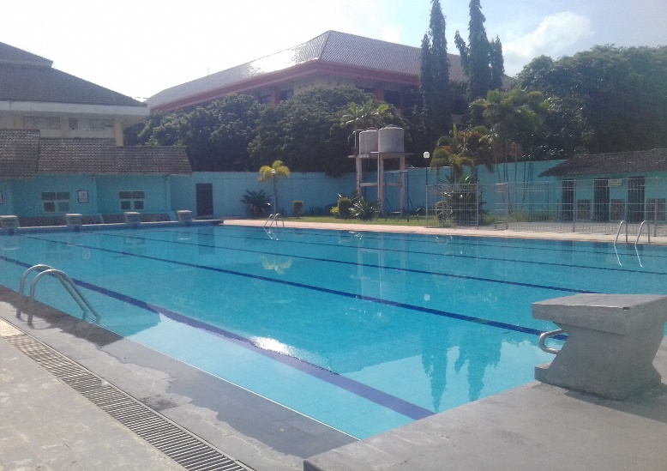
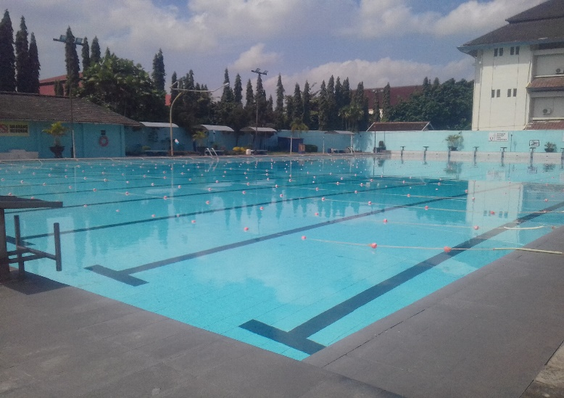
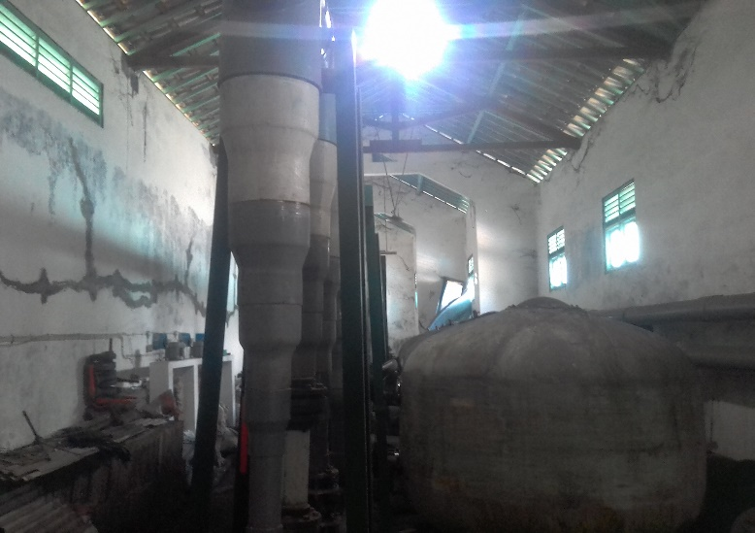
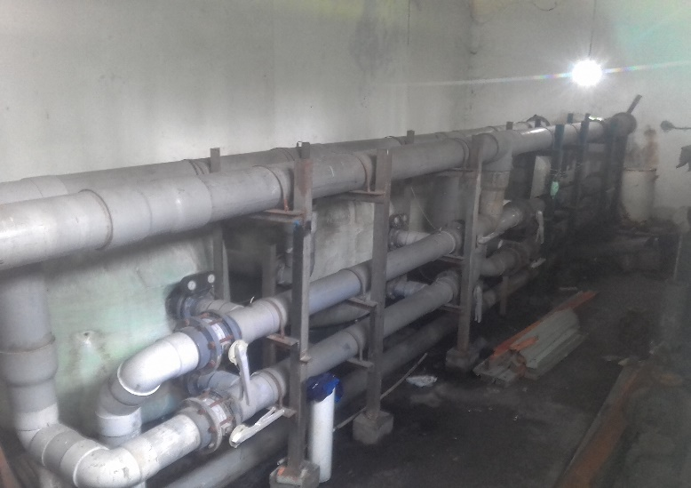
3. DAUR ULANG AIR
Daur ulang air

Slide 12
4. EFISIENSI PENGGUNAAN AIR BERSIH
Sumber dan Volume Pengambilan Air Bersih per Hari
Sumber Air Bersih | Jumlah | Volume Pengambilan (m³/hari) | Persentase (%)
Sumur Dangkal | 49 | 366,6 | 36,20
Sumur Dalam | 7 | 546,0 | 53,92
PDAM | 1 | 100,0 | 9,88
Total |  | 1.012,6 | 100,00
Pengelolaan yang dilakukan UNY untuk mengurangi kemungkinan dampak penurunan muka airtanah dan kuantitas airtanah selama pengoperasian kampus adalah dengan pemanfaatan sumber air dari PDAM, 49 sumur dangkal, dan 7 sumur dalam dengan kedalaman screen 70 meter dan debit pengambilan airtanah sesuai dengan izin pemanfaatan air tanah yaitu sebesar 2,5 liter/detik

Slide 13
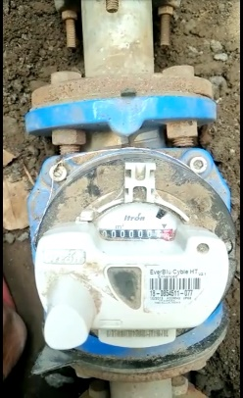
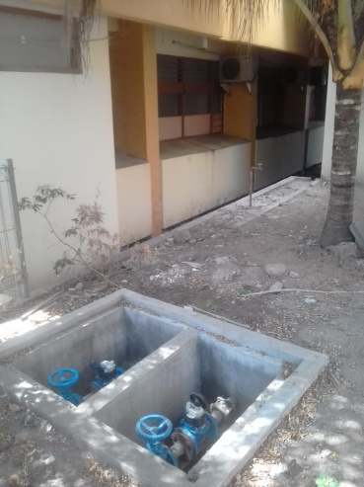
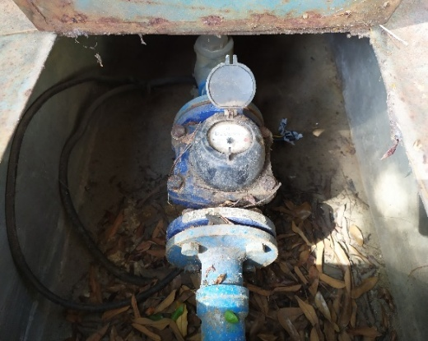
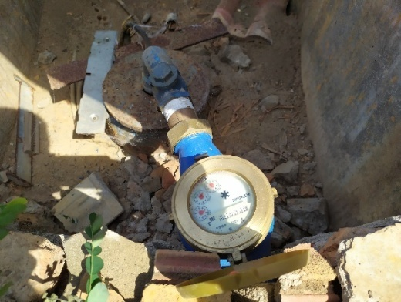
5. EFISIENSI PENGGUNAAN AIR BERSIH
Efisiensi penggunaan air bersih oleh UNY dilakukan dengan pencatatan debit pengambilan airtanah dalam sesuai dengan Water Meter
UNY melaporkan jumlah debit pengambilan airtanah setiap bulan kepada Dinas PUP-ESDM DIY
Water Meter Sumur Dalam UNY dan PDAM

Slide 14
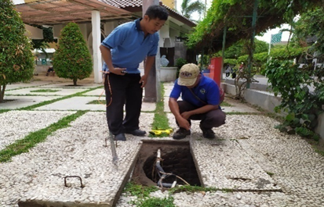
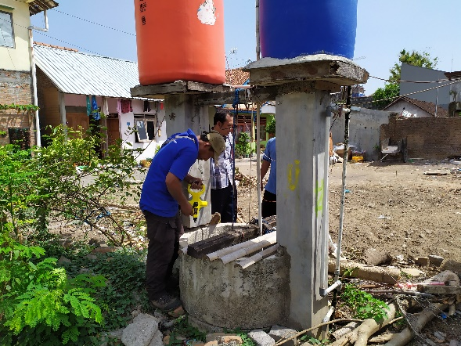
5. EFISIENSI PENGGUNAAN AIR BERSIH
Efisiensi penggunaan air bersih oleh UNY juga dilakukan dengan pengukuran tinggi muka airtanah dangkal di UNY dan permukiman warga sekitar kampus
Di permukiman warga ditentukan sejumlah titik sumur pantau, dalam kegiatan pemantauan biasanya masyarakat sekitar (pemilik sumur) dilibatkan UNY dalam pemantauan

Slide 15
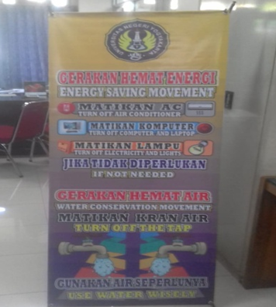
5. EFISIENSI PENGGUNAAN AIR BERSIH
Penerapan ekoefisiensi air di UNY dengan melakukan penghematan penggunaan air bersih, yaitu dengan membuat himbauan dan ajakan kepada seluruh warga UNY untuk berhemat dalam penggunaan air

Slide 16
HASIL PENGUKURAN KUALITAS AIR TANAH KAMPUS UNY
No | Parameter | Satuan | Baku Mutu | Lokasi Sumur Gali
 |  |  |  | Fakultas Teknik | Rumah Bapak Firdaus Kampung Kuningan | Fakultas Ilmu Pendidikan | Auditorium UNY
 | Fisik Bau Rasa Suhu udara Suhu sampel Warna | - - ºC ºC Skala TCU | Tidak berbau Tidak berasa - ±3⁰C dari suhu udara 50 |  |  | Tak berbau Tak berasa 28,9 29,8 10 0,11 212 | Tak berbau Tak berasa 29,0 29,8 30 5,85 183,5
1. 2. 3. 4. |  |  |  | Tak berbau Tak berasa 28,4 29,6 10 | Tak berbau Tak berasa 28,8 29,7 10
5. 6. | Kekeruhan Zat padat terlarut (TDS) | NTU mg/L | 25 1500 | 0,18 178 | 0,24 208
 | Kimia
7. | pH | - | 6,5-8,5 | 7,60 | 7,51 | 7,56 | 7,57
8. | Kesadahan (CaCO₃) | mg/L | 500 | 118,10 | 152,32 | 144,76 | 102,86
9. | Fluorida (F–) | mg/L | 1,5 | 0,607 | 0,302 | 0,252 | 0,553
10. | Nitrit (NO₂ – N) | mg/L | 1,0 | 0,023 | 0,009 | 0,005 | 0,023
11. | Nitrat (NO₃ – N) | mg/L | 10 | 5,161 | 4,228 | 6,457 | 0,158
12. | Besi (Fe) | mg/L | 1,0 | 0,139 | 0,139 | 0,134 | 0,299
13. | Mangan (Mn) | mg/L | 0,5 | 0,082 | 0,015 | 0,100 | 0,059
14. | Sianida | mg/L | 0,1 | <0,006 | <0,006 | <0,006 | <0,006
15. | Deterjen | mg/L | 0,05 | ˂0,002 | ˂0,002 | ˂0,002 | ˂0,002
 | Mikrobiologi
16. | Gol. Coliform | MPN/100 mL | 50 | 33 | <1,8 | <1,8 | 13
17. | Gol. Coli tinja | MPN/100 mL | 0 | 2 | <1,8 | ˂1,8 | 2
Sumber: Analisa Laboratorium Balai Laboratorium Kesehatan DIY, 2019

